Slide 1
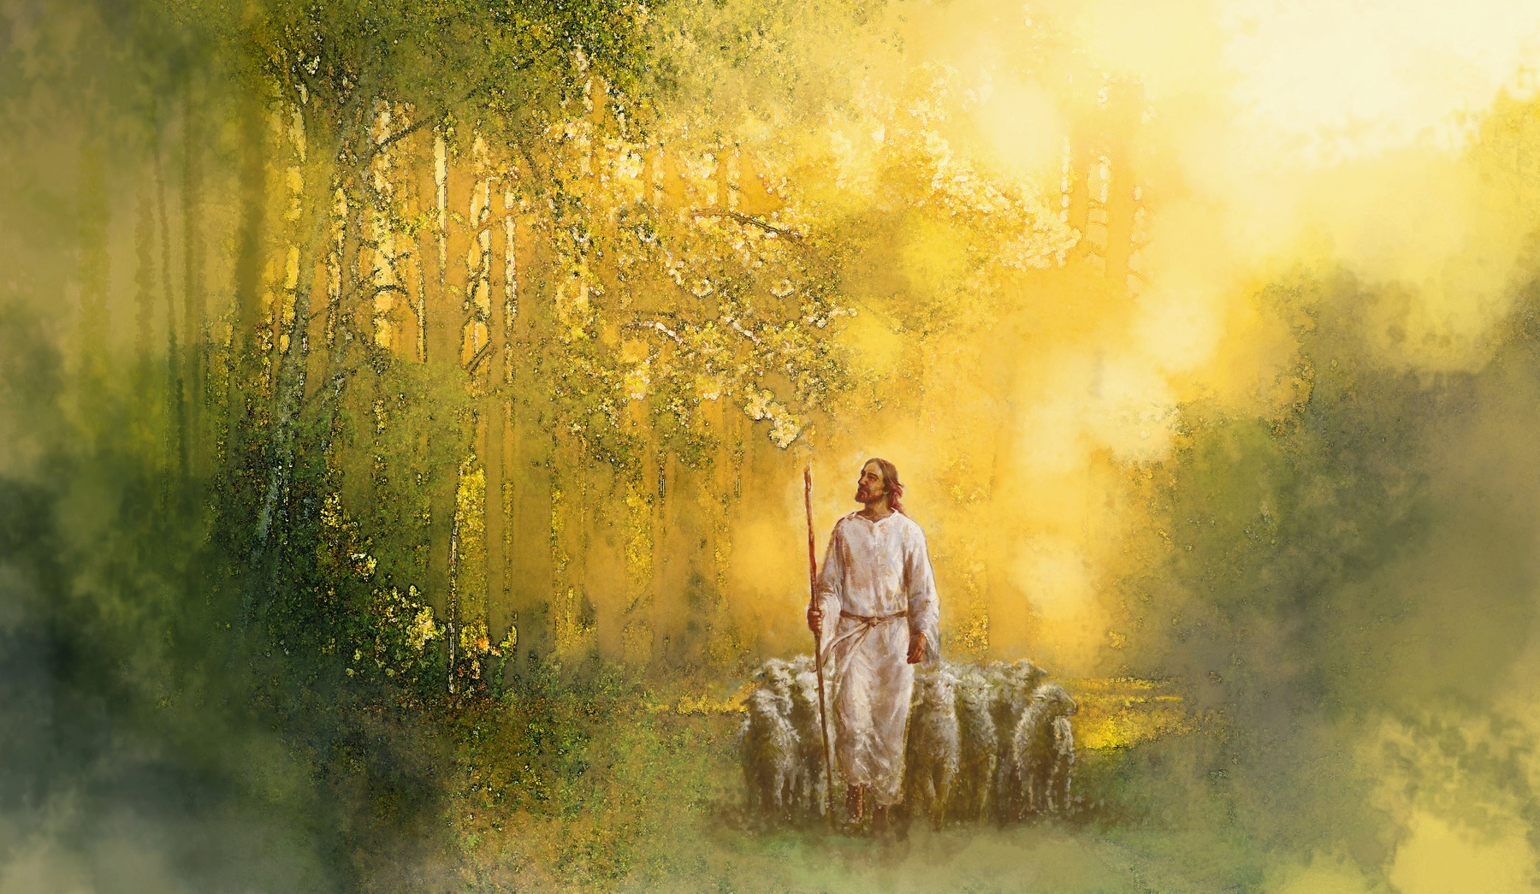
奉主名来的是应当称颂的 !
二零二四年年三月二日 第九课

Slide 2
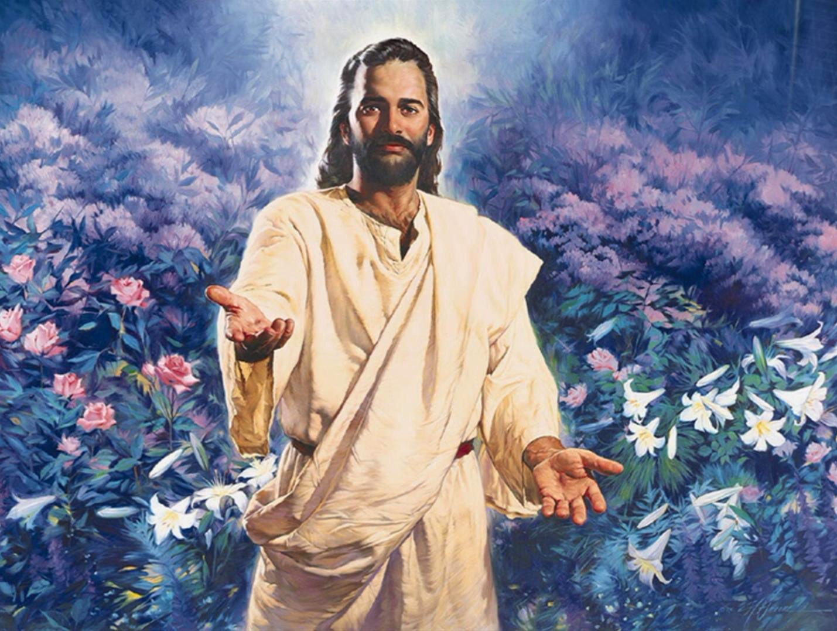

“匠人所弃的石头，已成了房角的头块石头。
这是耶和华所做的，在我们眼中看为希奇。 ”
( 诗篇 118:22, 23 )

Slide 3

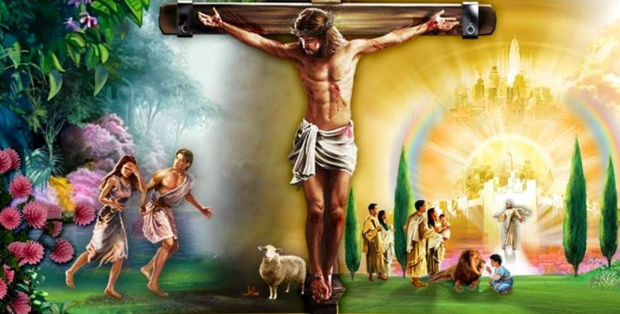
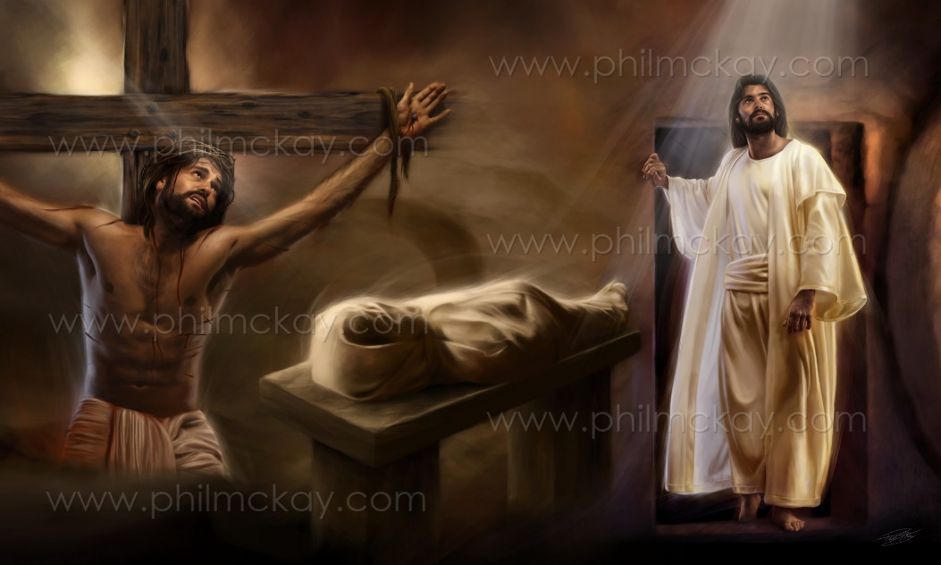
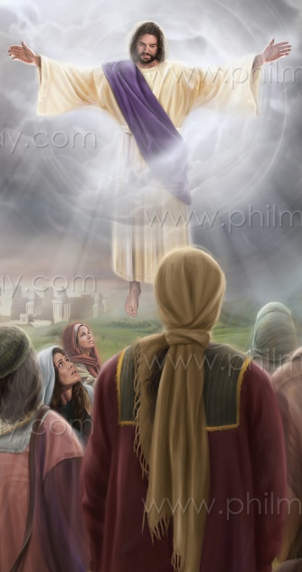


诗篇告诉我们作者的感受，以及他们与上帝的关系。但这些并不仅限于此。
圣灵启示其作者们清楚地描述了救赎计划的各个方面。
多亏了诗篇，我们可以看到上帝是如何安排我们的主耶稣基督，弥赛亚，我们的救主的生、死、复活、升天和荣耀的事件的。
我的牧者 (诗篇 23)。
受难的弥赛亚 (诗篇 22)。
大卫的后裔 (诗篇 89 和 132)。
永恒的君王 ( 诗篇 2)。
在天上的祭司 ( 诗篇 110)。

Slide 4

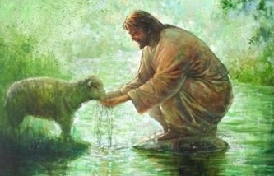
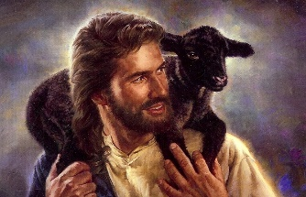
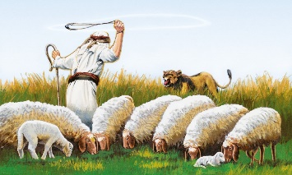
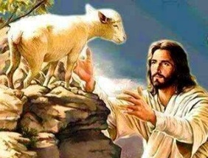
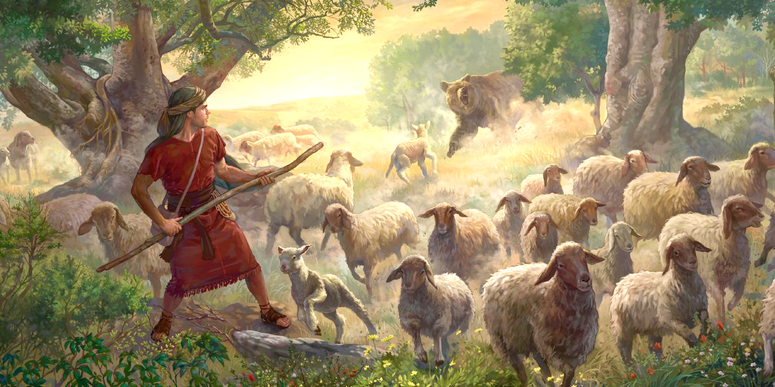
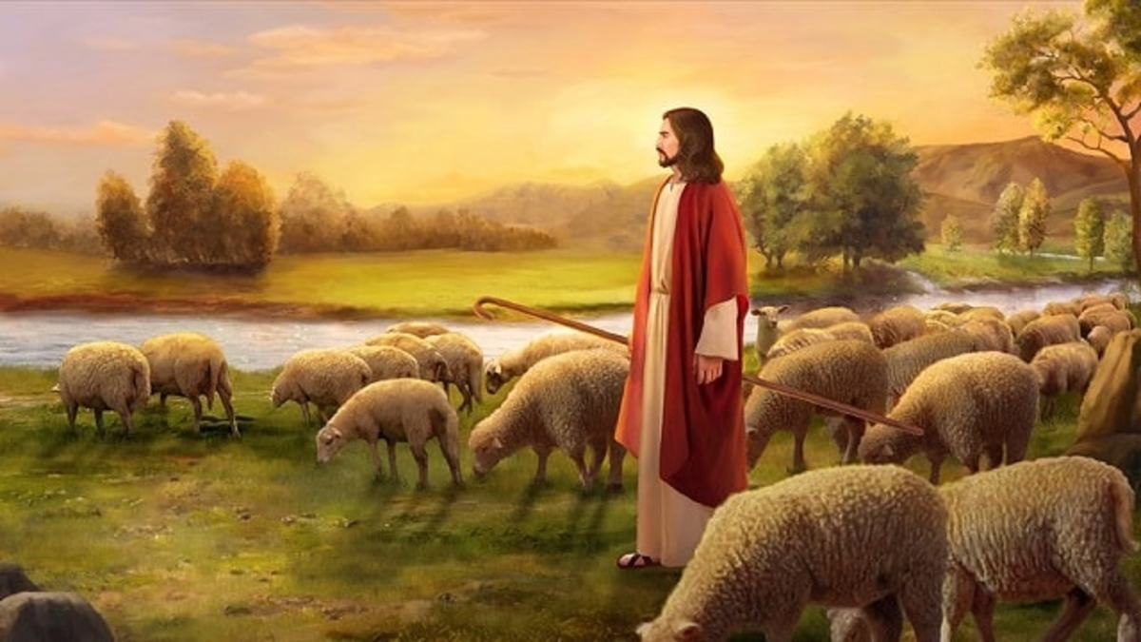
我的牧者
“耶和华是我的牧者，我必不至缺乏。” ( 诗篇 23:1)
在大卫年少之时，这位许多诗篇的作者曾致力于放牧他父亲的牲畜（撒上 16：11-13; 撒下 7：8）。他学会了爱他的羊，保护它们免受危险（撒上 17：34-35）。
在撰写诗篇时，大卫将自己和以色列人视为在神圣牧羊人亲自照顾下的羊（诗篇 23：1-4）。
上帝（我们的牧羊人）和我们（他牧场的羊）之间存在什么关系 ?
诗篇 95:6-7。 上帝是我们的创造主
诗篇 28:9。 上帝是我们的救主。
诗篇 78:52。上帝是我们向导。
诗篇 79:13。我们便赞美祂。
耶稣是好牧人。我们属于祂，因为他创造了我们，拯救了我们，並引导我們（ 約翰福音 10：4， 11-12）。
当我们与他建立亲密关系时，我们就会认出他的声音并成为他羊群的一部分（ 约翰福音 10：4-5， 16)。

Slide 5

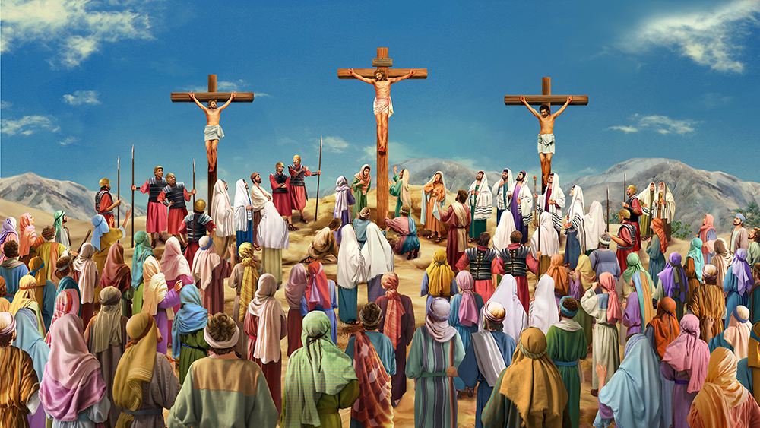
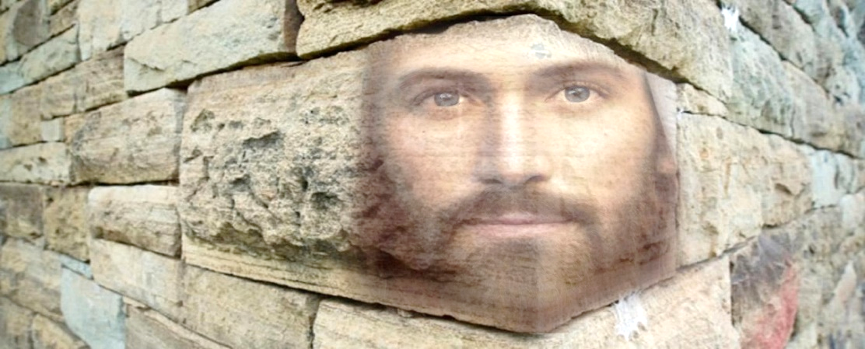
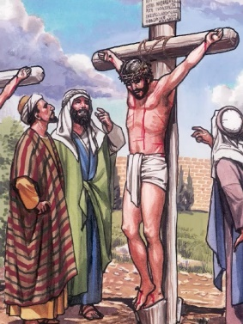
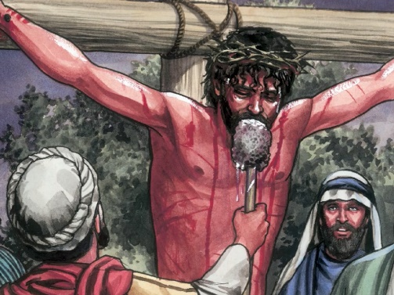
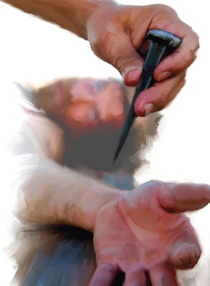
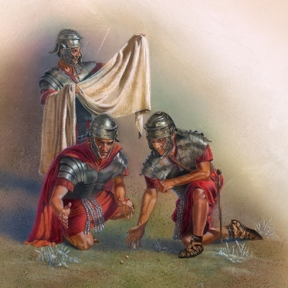
受苦的弥赛亚
“我如水被倒出来，我的骨头都脱了节，我心在我里面如蜡熔化。” ( 诗篇 22:14)
第一节 。耶稣的话（太 27：46; 可 15：34）
第 2-6 节。耶稣的感受。
第七节。他们嘲笑地摇头（太 27：39; 太15：29)
第八节 群众的话（太 27: 43)
第15节。耶稣渴了。 ( 约翰福音 19:28)
第16节。 他们刺穿了耶稣的手的脚（约翰福音 20:25)
第 17节 他们没有打断他的任何骨头（约翰福音19:31-37)
第18节 士兵们分他的衣服（太27：35; 太15：24; 路23:34; 约.19:23-24)
第 9-14节。信靠与耶稣的经历 。
诗篇 22 篇预言了弥赛亚的苦难。这预言在耶稣被钉十字架时精准的应验了。
尽管他的子民拒绝他，他遭受苦难，神还是使耶稣成为了属灵圣殿的「房角石」
（诗 118：22; 弗2：20-22; 彼前 2：4）。
如果我们让自己跌在这块“石头”上，我们就会被打破，我们就会得救; 但我们若拒绝它，我们就将被打成碎片，那我们就将沉沦（路加福音 20：17-18)。

Slide 6


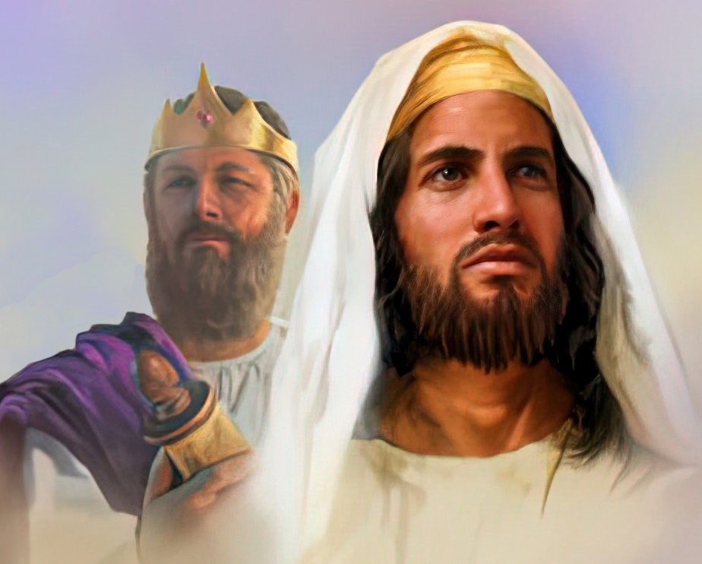
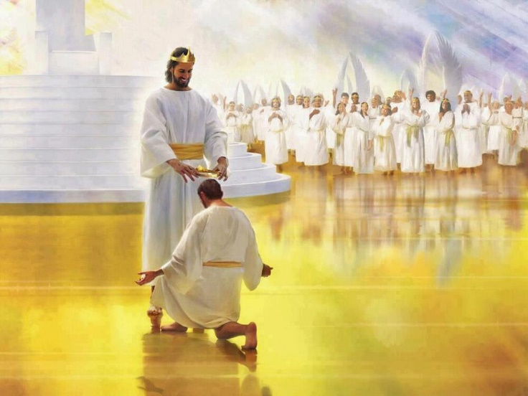
大卫的后裔
“我与我所拣选的人立了约，向我的仆人大卫起了誓。我要建立你的后裔，直到永远；要建立你的宝座，直到万代。” ( 诗篇 89:3-4)
上帝与大卫立约，宣布他为“长子”，即地上君王中最高的（诗篇 89：27)。
他起誓应许大卫的后裔将永远坐在以色列的宝座上（诗篇 89：3-4)。
然而，上帝弃绝了他的受膏者，并夺走了国度（诗篇 89：38-39）。为什么?
圣约中属于人的那部分失败了（诗篇 132：11-12）。然而，神却遵守了他的圣约（诗篇 89：30-37)。
耶稣，大卫的后裔，受膏者，永远戴上了王冠（诗篇 132：17-18)。
上帝与大卫所立的约关系到我们所有人。虽然，作为软弱的人，我们一次又一次地无法维持圣约的要求，但神会以祂的怜悯，接纳我们所有因信紧紧抓住救主，宣称自己是「君王和祭司」的人（启示录 1：5-6)。

Slide 7

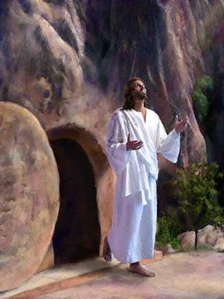
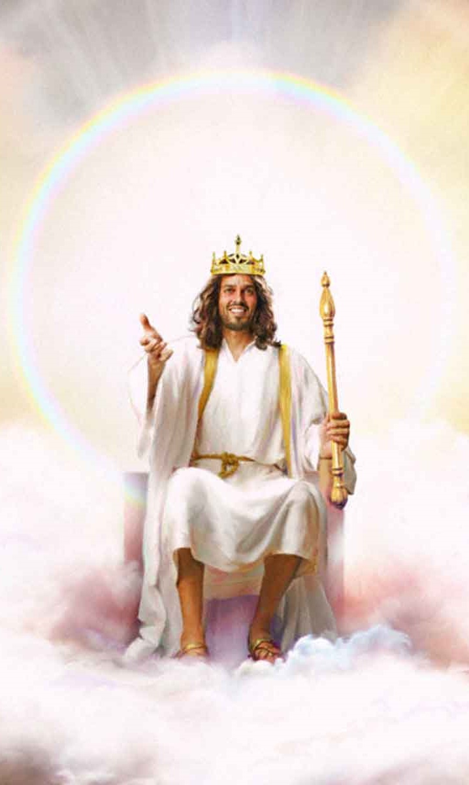
永远的君王
“ 我已经立我的君在锡安我的圣山上了。”
( 诗篇 2:6)
在复活时，上帝宣布耶稣为他所生的儿子（诗篇 2：7; 使徒行传 13：32-33）。这句话表明耶稣履行了大卫之约，成为永恒的君王（诗篇 2：8-12).
撒但想要篡夺王位，指责耶稣是一个不公正的国王。但是，从复活开始，耶稣又坐在神的宝座上了（诗篇110：1）。一旦这些指控的虚假性被证明，耶稣就会在天上和地上受到崇拜，等待罪恶和悖逆的最终毁灭。
耶稣的统治是什么样的?
诗篇 2:9; 89:13
他大有能力，他手握一根能打破一切的铁杖
诗篇 89:14
他既是公正的，又是怜悯的
诗篇 89:18
他保护着他的子民

Slide 8

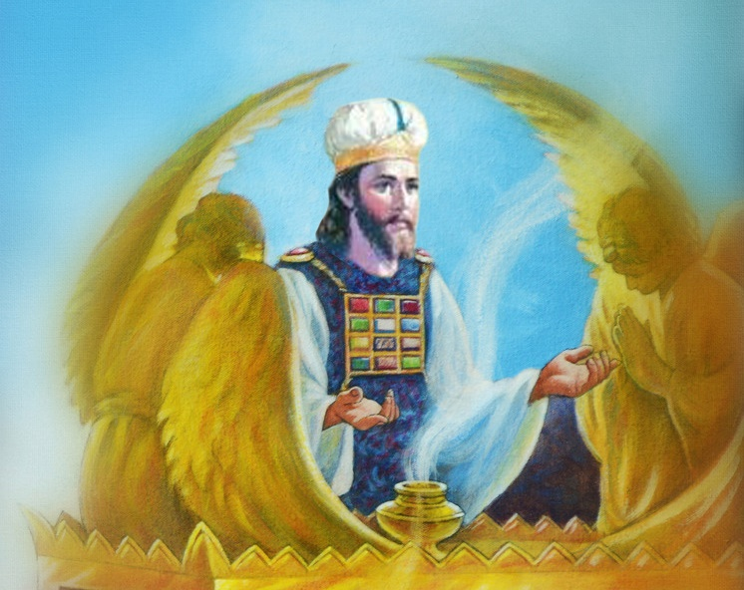
天上的祭司
“耶和华起了誓，决不后悔说：“你是照着麦基洗德的等次永远为祭司。”
( 诗篇 110:4)
上帝的誓言确立了耶稣为王的地位（诗篇 132：11），祂的誓言也确立了他作为祭司的地位（诗篇 110：4）。
作为犹大支派的一员，耶稣被排除在祭司职位之外。然而，上帝亲自宣布他为祭司，其事工甚至高于（并早于）利未人的祭司职分（ 希伯来书 7：14-15)。
耶稣的祭司职分在哪些方面是更优越的呢 ?
希伯来书. 7:21
希伯来书 9:24
希伯来书 7:23-24
希伯来书 7:25
希伯来书 7:26
希伯来书 6:20
它根据一个誓言
在天上圣所中施行他的事工
不受死亡影响
他的代祷和救恩是持续不断的
他是完美而富有同情心的
他可以直接在天父面前代表我们
耶稣奇妙的君王祭司职分绝对配得我们的顺服和信任。

Slide 9

怀爱伦（先祖与先知，原文190面 )
“在人类堕落之后，基督看到他的羊必要在罪恶的黑暗中灭亡，他就为拯救这些迷失的羊而撇弃了父家的尊贵和荣耀。【。。】它们已听见他呼唤到他羊圈中来的声音，“白日可以得荫避暑，也可以作为藏身之处，躲避狂风暴雨。”（赛4:6）他对羊群的照顾是警醒不倦的。他坚固软弱的，安慰受苦的，用膀臂聚拢羊羔，抱在怀中。他的羊爱他。”

